Slide 1

Capítulo 11
Duración de la exposición al tratamiento

Slide 2
Exposición al programa
De momento, la estimación del impacto del programa se basa en la comparación de individuos tratados e individuos no tratados.
Otra posibilidad para estimar los efectos del programa consiste en usar las diferencias en la duración de la exposición al tratamiento en el grupo de tratados.
Particularmente útil si:
Los efectos del programa no son lineales: el impacto del programa depende de la cantidad de tiempo que el participante ha estado expuesto.
Existen restricciones de los datos: si un grupo de comparación no está disponible o es muy costoso recoger información acerca de un grupo de comparación.
Guía práctica para la evaluación de impacto /Capítulo 11: Duración de la Exposición al Tratamiento / 2

Slide 3
Exposición al programa
Dos alternativas para evaluar el efecto de la duración de exposición al tratamiento sobre los tratados:
Comparar grupo de tratamiento con grupo de control, pero diferenciando los individuos del grupo de tratamiento por la duración de la exposición al programa.
Utilizando solamente el grupo de tratamiento, comparar individuos tratados con larga exposición al programa con individuos con corta exposición al programa.
Efecto de la duración del programa con respecto a los no participantes.
Efecto de mayor duración del programa con respecto a menor duración del programa.
Guía práctica para la evaluación de impacto /Capítulo 10: Duración de la exposición al tratamiento/ 3

Slide 4
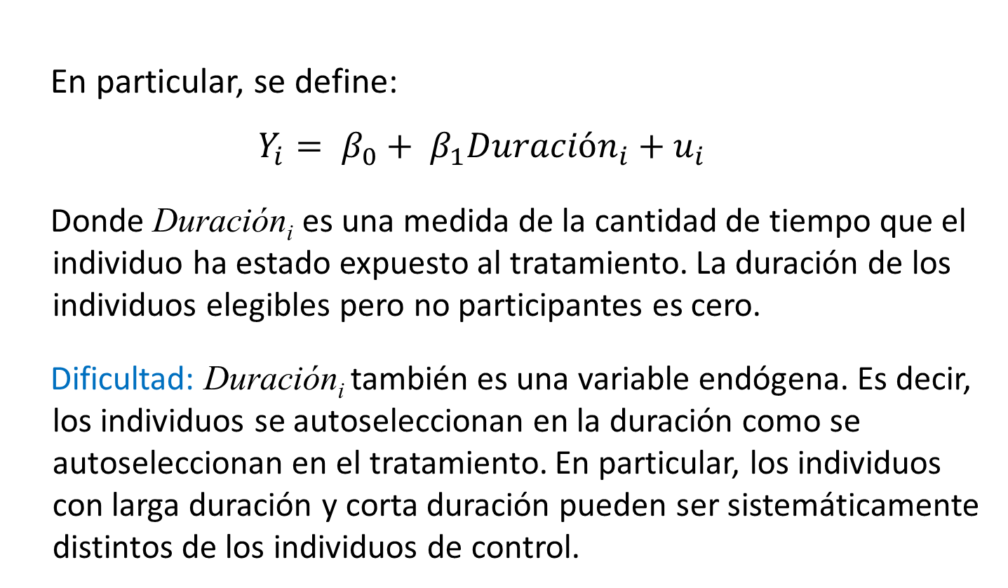
Exposición al programa
¿Cuándo usar cada alternativa?
En particular, se define:
$$Y_{i}= β_{0}+ β_{1}Duración_{i}+u_{i}$$
Donde Duración_{i} es una medida de la cantidad de tiempo que el individuo ha estado expuesto al tratamiento. La duración de los individuos elegibles pero no participantes es cero.
Dificultad: Duración_{i} también es una variable endógena. Es decir, los individuos se autoseleccionan en la duración como se autoseleccionan en el tratamiento. En particular, los individuos con larga duración y corta duración pueden ser sistemáticamente distintos de los individuos de control.
Guía práctica para la evaluación de impacto /Capítulo 10: Duración de la exposición al tratamiento/ 4

Slide 5
Exposición al programa
¿Cuándo usar cada alternativa?
Para solucionar los problemas de endogeneidad de Duración_{i} se puede recurrir a cualquiera de los métodos estudiados en los capítulos anteriores.
Por ejemplo, se puede encontrar una variable instrumental para la duración de la exposición al tratamiento.
Podría estimarse por métodos de emparejamiento si hay razones para pensar que la selección se da únicamente en variables observadas.
Se puede encontrar un umbral de una variable observada que determina la elegibilidad para diferentes duraciones.
Guía práctica para la evaluación de impacto /Capítulo 10: Duración de la exposición al tratamiento/ 5

Slide 6
Exposición al programa
En el caso del ejemplo Canasta, estamos interesados en evaluar el efecto diferencial del tratamiento por duración de la exposición. Pero como se discutió la participación (y participación por diferentes duraciones) puede ser endógena. Se plantearon como variables instrumentales:
Distancia del hogar familiar a la oficina operadora del programa.
Número de oficinas operadores en el municipio de residencia.
Intuitivamente, ambas pueden afectar tanto la participación como la duración de la exposición porque cambian la disponibilidad y precios del programa.
Ejemplo Canasta
Guía práctica para la evaluación de impacto /Capítulo 10Duración de la exposición al tratamiento/ 6

Slide 7
Exposición al programa
¿Cuándo usar cada alternativa?
Efectos de la duración de exposición al tratamiento con respecto al grupo de no participantes: Caso B
Aprovecha el diseño gradual de introducción del programa para estimar los efectos.
Por ejemplo: introducción del programa por zonas. Zona 1 se introduce en año 1, zona 2 en año 2, y así sucesivamente.
La zona 2 sirve de grupo de comparación para la zona 1 por un año. La zona 3 sirve de grupo de comparación para la zona 1 por dos años y para la zona 2 por un año, etc.
Guía práctica para la evaluación de impacto /Capítulo 10: Duración de la exposición al tratamiento/ 7

Slide 8
Exposición al programa
¿Cuándo usar cada alternativa?
Efectos de la duración de exposición al tratamiento con respecto al grupo de no participantes: Caso B
Si la introducción por zonas fue aleatoria o razonablemente aleatoria, entonces la estrategia de identificación es más clara y robusta.
Si la introducción por zonas no fue aleatoria, entonces es necesario utilizar alguna de las metodologías de corrección del sesgo de selección que se han presentado en capítulos anteriores.
En cualquier caso, estima el efecto de diferentes duraciones de exposición al programa con respecto al grupo de comparación.
Guía práctica para la evaluación de impacto /Capítulo 10: Duración de la exposición al tratamiento/ 8

Slide 9
Exposición al programa
Análisis de intensidad: comparando individuos tratados según la duración de exposición al programa
Compara individuos de larga exposición al programa (grupo de tratamiento)
Con individuos tratados de corta exposición al programa
(grupo de control).
Se define un indicador de tratamiento que distinga entre los dos grupos y se estima igual.
Ventaja No requieren supuestos sobre el proceso de selección en el programa.
Guía práctica para la evaluación de impacto /Capítulo 10: Duración de la exposición al tratamiento/ 9
Notes:
El estimador PSM implementado para el análisis de intensidad asume que la duración en selección en corta duración y larga duración es aleatoria, una vez esta condicionada a el conjunto de variables observadas de los individuos.

Slide 10
Efecto intensidad
Fuente de selección no aleatoria:
Pueden existir diferencias sistemáticas entre quienes han participado durante largos períodos y quienes acaban de comenzar a participar.
Guía práctica para la evaluación de impacto /Capítulo 10: Duración de la exposición al tratamiento/10

Slide 11
Ejemplo: Hogares Comunitarios de Bienestar (Bernal et ál., 2009)
Objetivo: Atender a niños menores de 6 años pertenecientes a familias en condiciones de vulnerabilidad.
Hogares: Una madre comunitaria a cargo 12 o 14 niños.
El menor debe recibir:
Alimentos.
Cuidado infantil.
Vigilancia del estado nutricional.
Actividades de desarrollo psicosocial.
Actividades relacionadas con la salud.
Guía práctica para la evaluación de impacto /Capítulo 10: Duración de la exposición al tratamiento/ 11

Slide 12
Ejemplo: Hogares Comunitarios de Bienestar (Bernal et ál., 2009)
Evaluación: Tipo no experimental. Compara las variables de resultado del:
Análisis de intensidad:
Comparan a niños participantes en el programa según el tiempo de exposición a éste.
Grupo de tratamiento: El grupo de niños participantes en HCB.
Grupo de control: Niños no participantes en el programa.
Guía práctica para la evaluación de impacto /Capítulo 10: Duración de la exposición al tratamiento/ 12

Slide 13
Ejemplo: Hogares Comunitarios de Bienestar (Bernal et ál., 2009)
Problemas:
El programa presenta mucha heterogeneidad en cuanto a:
Tipo de hogar, modalidad del hogar o características de la madre comunitaria.
Método de emparejamiento: Kernel.
Análisis de intensidad para disminuir el sesgo de participación, que es bastante grande.
Guía práctica para la evaluación de impacto /Capítulo 10: Duración de la exposición al tratamiento/ 13

Slide 14
Ejemplo: Hogares Comunitarios de Bienestar (Bernal et ál. ,2009)
Guía práctica para la evaluación de impacto /Capítulo 10: Duración de la exposición al tratamiento/ 14
Notes:
Las primeras tres barras corresponden al grupo de niños entre 25 y 36 meses de edad. El segundo grupo de barras corresponde a niños entre 37 y 48 meses.
Resultados: La incidencia de desnutrición global disminuye a medida que aumenta la exposición al programa.

Slide 15
Ejemplo: Hogares Comunitarios de Bienestar (Bernal et ál., 2009)
Sobre desarrollo psicosocial. Efecto por tiempo de exposición al programa (niños de 36 a 48 meses
Efecto del programa
** Significancia al 5%; *** Significancia al 1%.
PIPPS: índices Penn de interacción en el juego.
Guía práctica para la evaluación de impacto /Capítulo 10: Duración de la exposición al tratamiento/ 15
Notes:
Resultados: Los comportamientos que reflejan aislamiento social disminuyen a medida que aumenta la exposición al programa.
Prevalencia mayor de comportamientos agresivos a medida que aumenta el tiempo de exposición al programa.

